Slide 1
آموزش همگانی همراهان
بیمارستان آیت اله طالقانی

Slide 2
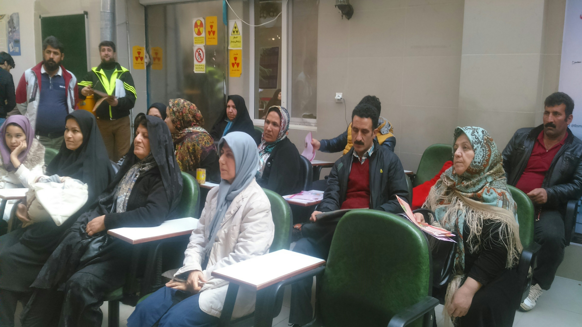

Slide 3
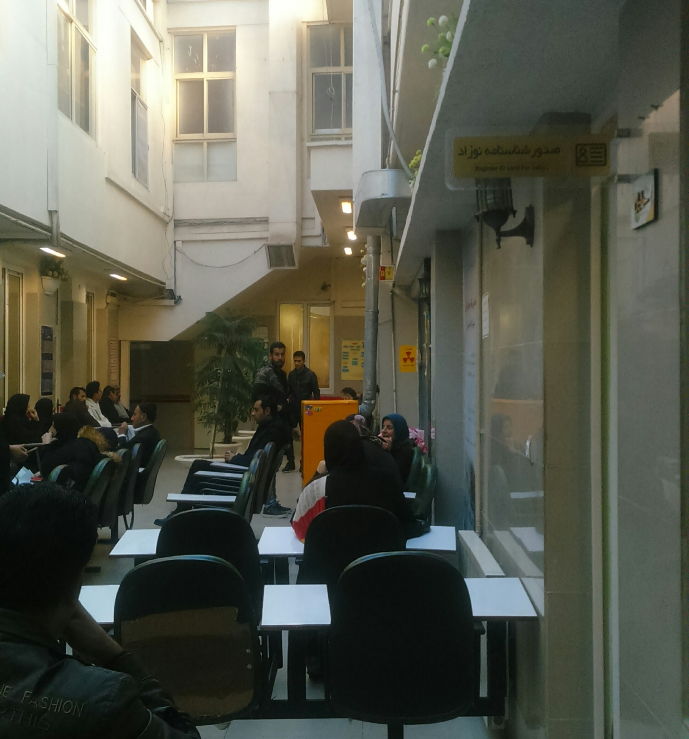
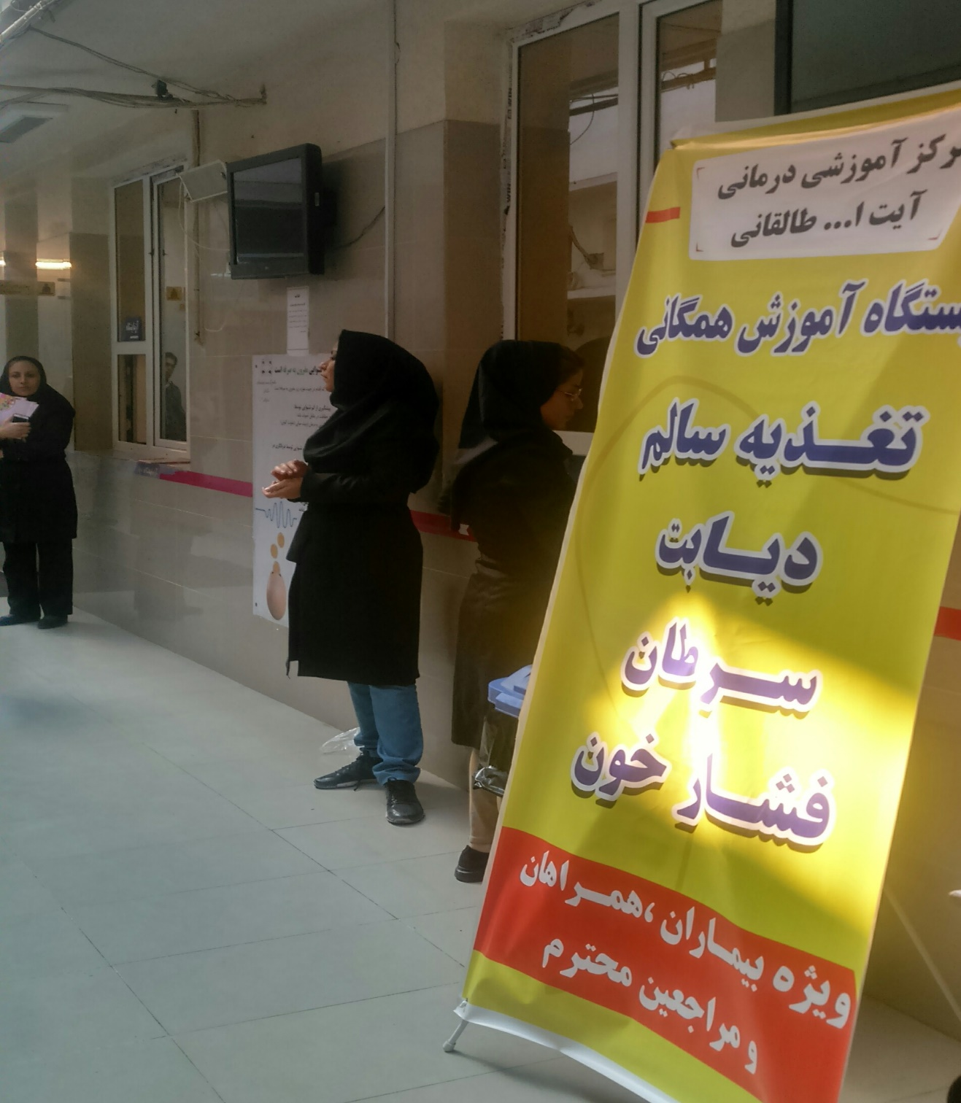

Slide 4
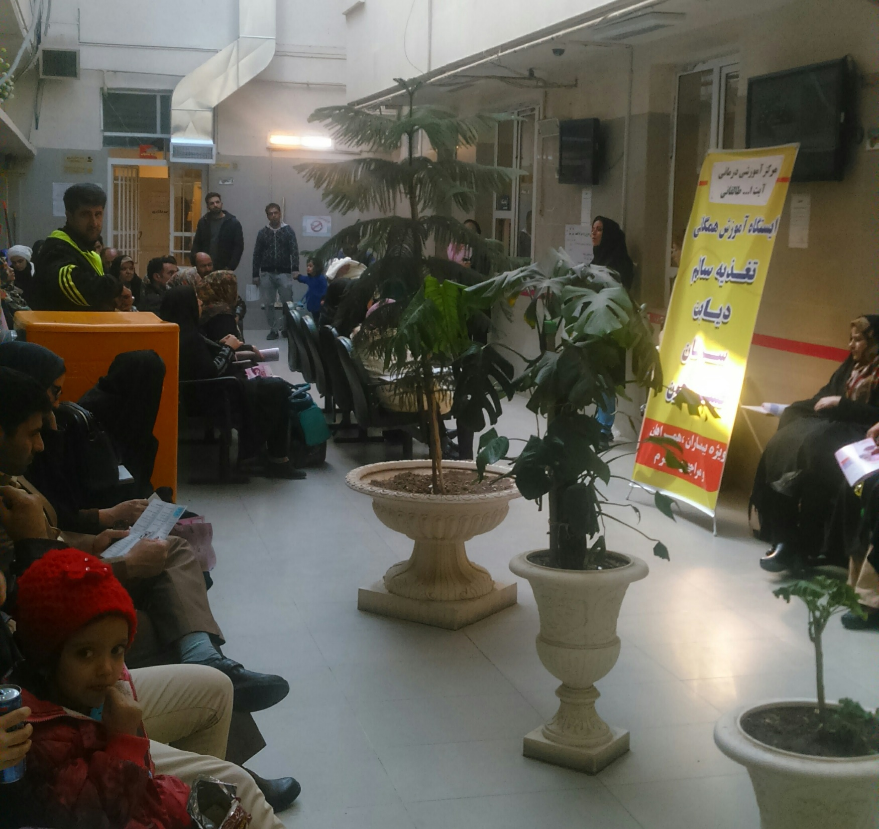

Slide 5
